Slide 1

Dasar Deep Learning

Slide 2

Model Deep Learning
Bagian 1

Slide 3
Autoencoders
Autoencoder adalah model neural network yang memiliki input dan output yang sama.
Autoencoder mempelajari data input dan berusaha untuk melakukan rekonstruksi terhadap data input tersebut.
Notes:
Ada kalanya sangat berguna untuk mengetahui struktur yang mendasari set data.
Memiliki akses ke fitur data paling penting memberi Anda banyak fleksibilitas ketika Anda mulai menerapkan label.
Autoencoder adalah keluarga penting dari jaringan saraf yang cocok untuk tugas ini.

Slide 4
Autoencoders
Autoencoder biasa digunakan untuk mengurangi dimensi dari features (Dimensionality Reduction).
Jika mempunyai data yang mempunyai dimensi yang sangat tinggi (data dengan jumlah features yang sangat banyak) bisa jadi tiap features yang ada tersebar pada setiap dimensi dari data sehingga setiap data yang ada terlihat sangat berbeda.
Notes:
Untuk mengatasi masalah tersebut kita membutuhkan data yang sangat banyak atau mengurangi dimensi data tersebut.
Kita bisa menggunakan PCA, t-SNE ataupun Autoencoder.

Slide 5
Feature Extractors
Ada beberapa jenis autoencoder lain seperti denoising dan contractive, hanya untuk beberapa nama.
Sama seperti RBM, autoencoder adalah jaringan saraf yang mengambil satu set input yang biasanya tidak berlabel, dan setelah pengkodean, mencoba merekonstruksi seakurat mungkin.
Sebagai akibatnya, internet harus memutuskan fitur data mana yang paling penting, yang pada dasarnya bertindak sebagai mesin ekstraksi fitur.

Slide 6
Feature Extractors
Feature Extraction adalah salah satu cara yang dapat digunakan untuk mengenali suatu objek berdasarkan pada histogram khusus yang dimiliki objek tersebut.
Feature Extraction bertujuan untuk melakukan perhitungan serta perbandingan yang dapat dipakai untuk klasifikasi suatu citra berdasarkan ciri-ciri histogram yang dimiliki.
Notes:
Fitur yang dapat dikenali menggunakan histogram seperti: rerata entitas (mu), deviasi, skewness, energi (keseragaman), enropi, dan smoothness (kehalusan).

Slide 7
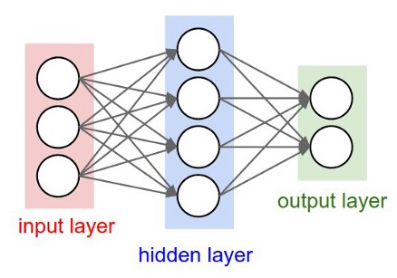
Shallow
Notes:
Autoencoder biasanya sangat dangkal, dan biasanya terdiri dari lapisan input, lapisan output dan lapisan tersembunyi.
RBM adalah contoh autoencoder hanya dengan dua lapisan.

Slide 8
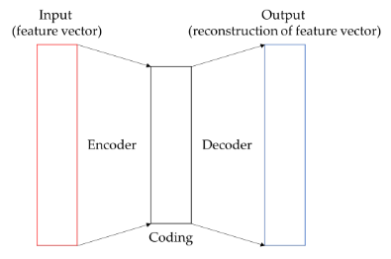
Shallow
Notes:
Ada dua langkah - encoding dan decoding.
Biasanya, bobot yang sama yang digunakan untuk menyandikan fitur di lapisan tersembunyi digunakan untuk merekonstruksi gambar di lapisan keluaran.

Slide 9
Backpropagation With Loss
Autoencoder dilatih dengan backpropagation, menggunakan metrik yang disebut "loss".
Berbeda dengan "biaya", kerugian mengukur jumlah informasi yang hilang ketika jaring mencoba merekonstruksi input.
Sebuah jaring dengan nilai kerugian kecil akan menghasilkan rekonstruksi yang terlihat sangat mirip dengan aslinya.

Slide 10
Backpropagation With Loss
Dalam Supervised Learning, training data terdiri dari input dan output/target.
Pada saat forward pass, input akan di-”propagate” menuju output layer dan hasil prediksi output akan dibandingakan dengan target dengan menggunakan sebuah fungsi yang biasa disebut dengan Loss Function.

Slide 11
Deep
Faktanya, autoencoder adalah alat yang sangat berguna untuk pengurangan dimensi.
Pertimbangkan gambar yang mengandung piksel 28x28.
Neural Network perlu memproses lebih dari 750 nilai input hanya untuk satu gambar.
Dengan melakukan ini di jutaan gambar akan menghabiskan banyak memori dan waktu pemrosesan.
Notes:
Tidak semua network ini dangkal.
Autoencoder dapat menyandikan gambar ini menjadi 30 angka yang mengesankan, dan masih mempertahankan informasi tentang fitur-fitur gambar utama.

Slide 12
Deep
Saat mendekode output, network berfungsi seperti penerjemah dua arah.
Dalam contoh ini, network yang terlatih dapat menerjemahkan 30 angka yang disandikan ini kembali ke rekonstruksi yang mirip dengan gambar aslinya.
Jenis network tertentu juga memperkenalkan noise acak ke proses encoding-decoding, yang telah terbukti meningkatkan kekokohan pola yang dihasilkan.
Notes:
Pernahkah Anda perlu menggunakan autoencoder untuk mengurangi dimensi data Anda?
Jika demikian, beri komentar dan bagikan pengalaman Anda.

Slide 13
PCA VS Autoencoder
PCA cukup unggul sebagai metode reduksi dimensi karena sederhana untuk diimplementasikan dan mampu mengeliminasi korelasi antarvariabel input.
Akan tetapi, PCA “hanya” mereduksi data secara linear, sedangkan kita ketahui sering terdapat hubungan nonlinear di dalam data.
Kalau begitu adakah metode reduksi dimensi yang lebih mumpuni dibanding PCA? Tentu saja ada, salah satunya adalah autoencoder.

Slide 14
PCA VS Autoencoder
Autoencoder bekerja lebih baik pada pengurangan dimensi daripada pendahulunya, analisis komponen utama, atau PCA.
Di bawah ini adalah perbandingan yang dihasilkan oleh autoencoder dan PCA.

Slide 15
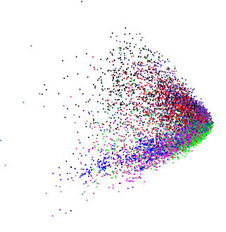
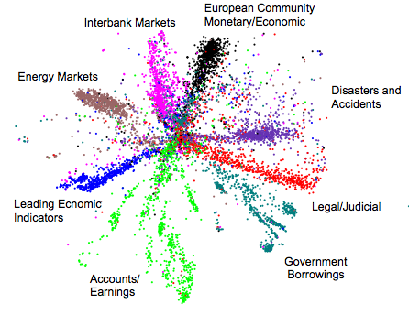
PCA VS Autoencoder
PCA Autoencoder
Notes:
Label ditambahkan ke gambar untuk tujuan ilustrasi.

